Slide 1
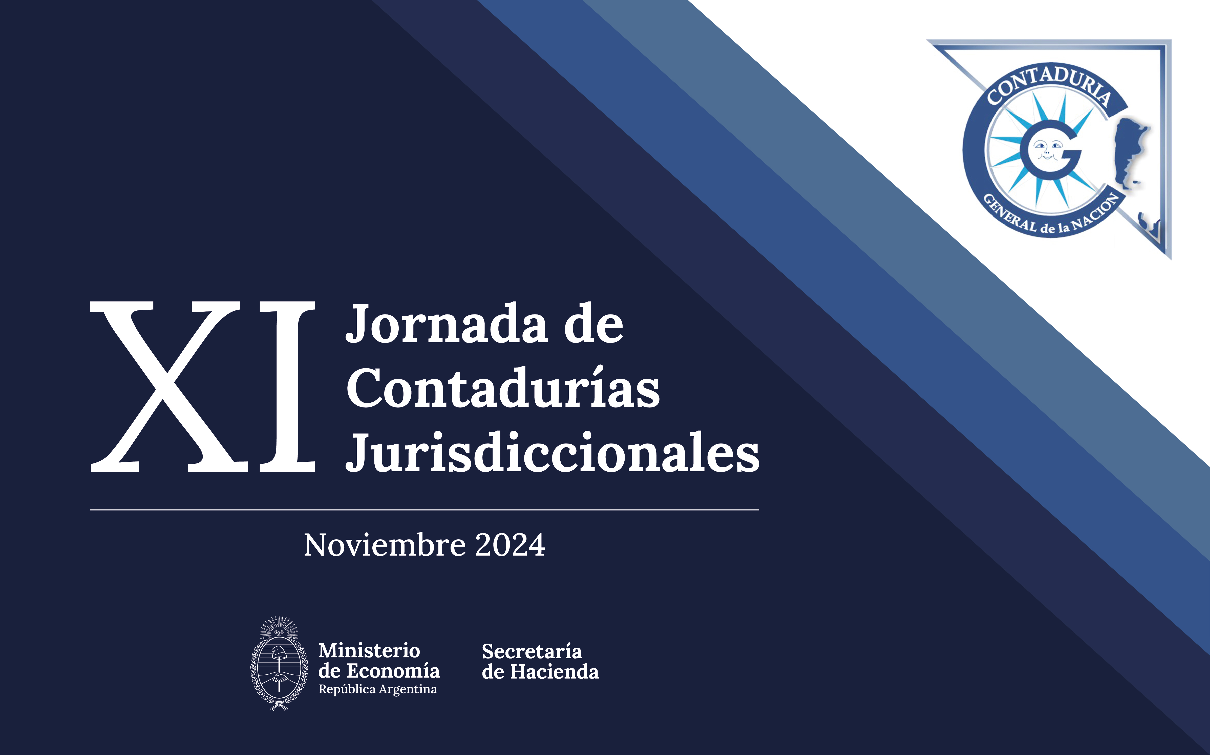

Slide 2

INTELIGENCIA ARTIFICIAL
- Beneficios y Riesgos –
Trabajo Futuro
Dr. César Sergio Duro
Contador General de la Nación
CIUDAD AUTÓNOMA DE BUENOS AIRES
Noviembre 2024

Slide 3
Hoy nos preguntamos:
¿Cuál será nuestro trabajo? y ¿Cómo?

Slide 4

¿Tendremos trabajo?

Slide 5
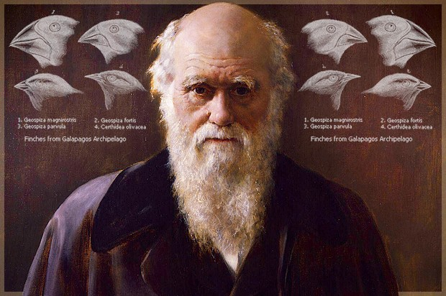
Charles Darwin

Slide 6
…en la evolución no sobreviven ni los más fuertes, ni los más inteligentes, sino aquellos que saben adaptarse al cambio…

Slide 7
La transformación digital no consiste simplemente en dotar de computadores y software a la organización.
La transformación digital implica cambios en la forma de pensar de las organizaciones.

Slide 8
La evolución del pensamiento humano es una constante del desarrollo de la vida.
Pero los tiempos se van acortando. Todo fluye con mayor rapidez.

Slide 9
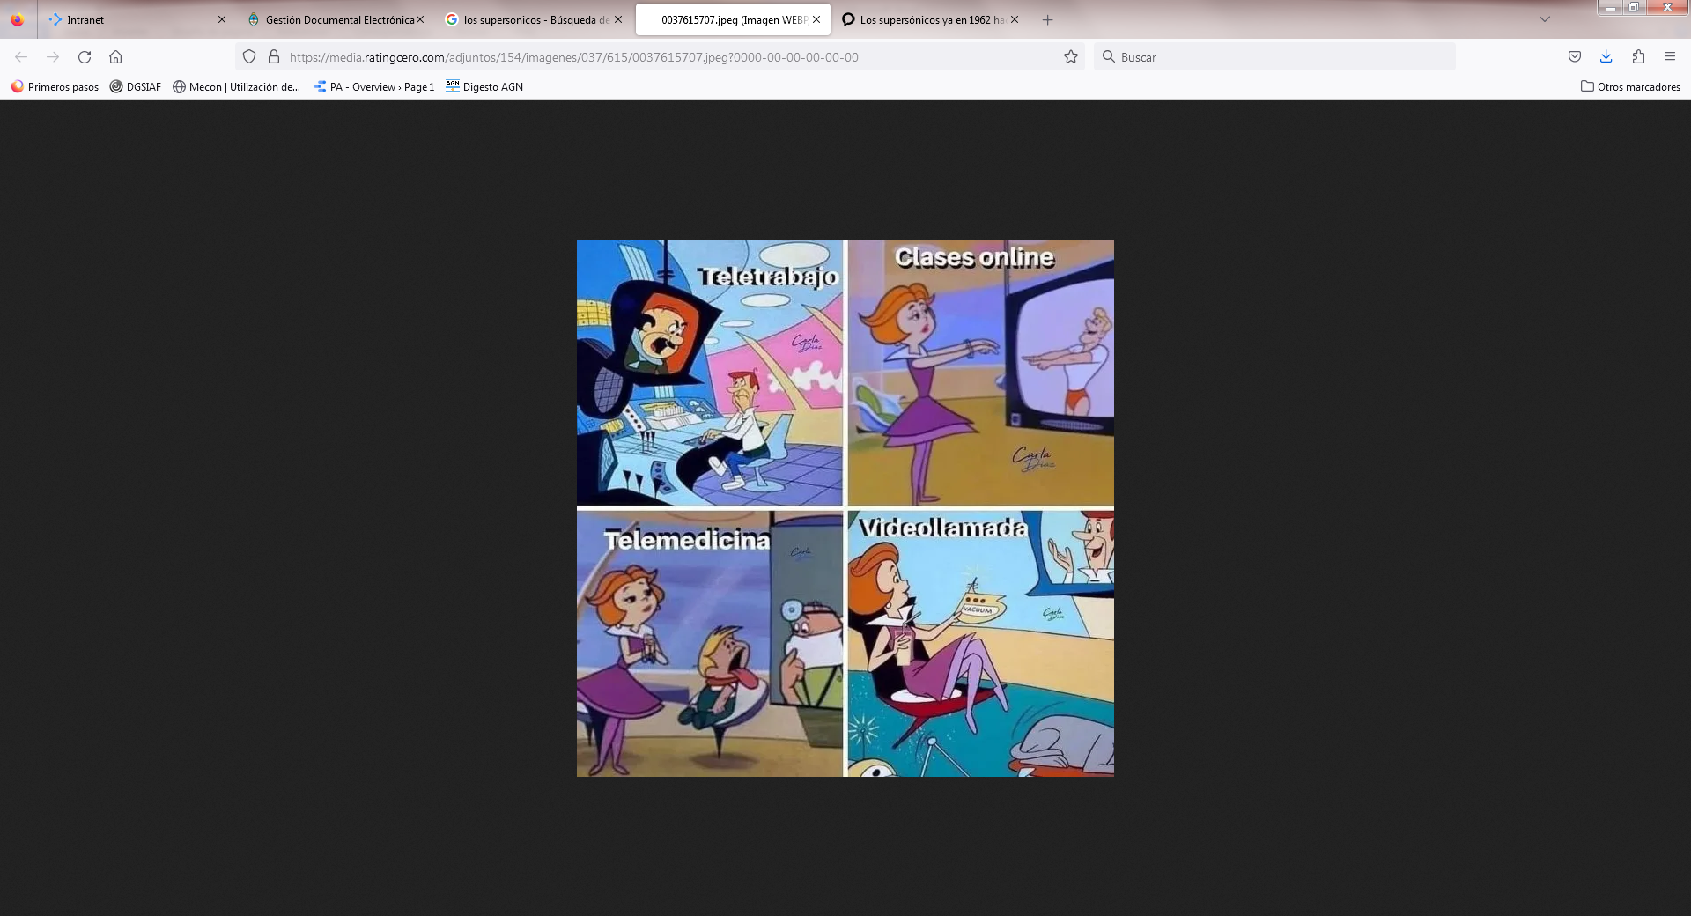
1962 - Los supersónicos

Slide 10
Entonces, la IA no es un desarrollo autónomo, sino que es la continuación de un proceso de evolución de la tecnología.

Slide 11
Actualmente, la cuarta revolución industrial, también llamada “Industria 4.0” es la revolución de la automatización, digitalización de los datos y el big data, del almacenamiento masivo y la inteligencia artificial.

Slide 12
Inteligencia Artificial (IA)
Es una nueva forma de resolver problemas:
ChatGTB
Chatboot

Slide 13
El riesgo pasa por la adopción de la IA sin considerar la crisis de empleo.
Hoy esa intervención humana cada día está más en riesgo.

Slide 14
¿Qué nos depara el futuro?
Una mayor digitalización de las tareas
Un nuevo tipo de empleo donde las tareas administrativas manuales y repetitivas pasaron a tecnificarse, cambiando no solo la dinámica laboral, sino también la relación del sujeto con el empleo.

Slide 15
Un nuevo tipo de empleo público, impactado por la incorporación de la tecnología de las TIC (trabajo mixto o directamente remoto, big data, ciberseguridad, adquisición de nuevos conocimientos en el manejo de herramientas digitales).

Slide 16
En este entendimiento la adopción de la IA no es una opción, es una necesidad.

Slide 17
Ejemplos de usos de la IA en la generación de información financiera
Automatización de la recopilación de datos
Mejora en la precisión de la información
Previsiones económicas mejoradas
Detección proactiva de desafíos económicos
Auditoría y controles mejorados
Interacción con otras fuentes de datos
Personalización de informes

Slide 18
Beneficios de la inteligencia artificial para contadores
Capacidad de analizar grandes volúmenes de datos,
Proporciona a los contadores datos seguros y rápidos,
Categorización de información de forma mucho más eficaz,
Automatizar la comunicación estado ciudadano,
Mejora la eficiencia porque la máquina no se cansa ni se distrae,
Automatiza tareas tediosas y repetitivas.

Slide 19
Las nuevas tendencias laborales buscan aunar la necesidad laboral con el desarrollo de la vida social y personal

Slide 20
OPINIONES
BILL GATES
JEFF BEZOS
MARK SUKEMBERG
ELON MUSK

Slide 21
Albert Eisnstein “…El verdadero signo de la inteligencia no es el conocimiento, sino la imaginación”

Slide 22
MODALIDADES DE TRABAJO
TRABAJO PRESENCIAL
TRABAJO REMOTO
TRABAJO MIXTO O HÍBRIDO.

Slide 23
RIESGOS

Slide 24
ALTERNATIVAS

Slide 25


